Slide 1

Морфемы слова и их значение в русском языке
Путешествие вглубь языка: от звука до смысла
Сайфудинова Динора Михайловна

Slide 2

Слово как архитектурная система
Язык как иерархия
Морфема — минимальная значимая единица
Язык устроен как многоуровневая система: от мельчайшей фонемы до связного текста. Каждый уровень подчиняется своим законам и взаимодействует с соседними уровнями, создавая цельную коммуникативную ткань.
В отличие от фонемы, которая различает слова, морфема несёт самостоятельное значение. Её нельзя разделить на более мелкие смысловые части без потери этого значения. Именно поэтому морфема занимает центральное место в лингвистике.
Зачем нужна морфемика?
Понимание состава слова — это ключ к грамотному письму, точному словоупотреблению и способности интуитивно осваивать незнакомую лексику.

Slide 3
Классификация морфем: кирпичики смысла
Каждое слово — это не случайный набор звуков, а продуманная конструкция из смысловых блоков. Рассмотрим основные типы морфем.
Корневые морфемы
Аффиксальные морфемы
Нулевые морфемы
Семантическое ядро слова, носитель его основного лексического значения. Корень присутствует в каждом слове и объединяет однокоренные слова в словообразовательные гнёзда. Например: вод- в словах водить, вода, водопад.
Модификаторы значения, располагающиеся вокруг корня. Префиксы (приставки) предшествуют корню, суффиксы следуют за ним, постфиксы присоединяются к концу словоформы. Они уточняют, конкретизируют или изменяют значение слова.
Уникальное явление: грамматическая информация передаётся отсутствием звука. Например, нулевое окончание в слове «стол» указывает на мужской род, единственное число и именительный падеж без каких-либо звуковых показателей.

Slide 4


Морфология: правила жизни слова
Морфология как раздел грамматики
Синтетические и аналитические средства
Морфология изучает, как слова изменяют свои формы и как эти формы связывают слова в предложении. Она описывает систему флексий, парадигм и грамматических категорий, обеспечивающих взаимопонимание говорящих.
Русский язык преимущественно синтетический: грамматические значения выражаются внутри самого слова посредством окончаний и суффиксов. Аналитические средства (отдельные служебные слова) дополняют эту систему там, где синтетика недостаточна.
Роль морфем в словообразовании
Именно богатая морфология отличает русский язык от аналитических языков, таких как английский или французский.
Присоединяя аффиксы к корням, язык непрерывно порождает новые понятия. Словообразование — живой механизм, благодаря которому русский язык обогащается и адаптируется к новым реалиям.

Slide 5



Великие исследователи структуры слова
История морфемики неразрывно связана с именами учёных, чьи открытия заложили фундамент современной лингвистики.
Иван Бодуэн де Куртенэ
Николай Трубецкой
Аванесов и Реформатский
Польско-российский лингвист, первооткрыватель понятия морфемы. Именно он ввёл этот термин в научный оборот в конце XIX века, отграничив значимую единицу языка от чисто звуковых элементов.
Выдающийся представитель Пражского лингвистического кружка. Трубецкой заложил основы морфонологии — дисциплины, изучающей фонологические изменения на морфемных границах слова.
Ведущие представители Московской фонологической школы. Их труды систематизировали описание фонемных рядов и чередований, дав научную базу для современного понимания морфемной структуры слова.

Slide 6
Историческая динамика: от древности к норме
Дописьменный период
Книжно-славянский пласт
Формирование частей речи, становление системы словоизменения. Язык развивался устно, накапливая морфологические модели через поколения носителей.
Взаимодействие церковнославянских и народно-литературных элементов обогатило словообразовательную систему дублетными формами с разными стилистическими коннотациями.
1
2
3
4
Раннеписьменный период
Становление нормы
Фиксация языка в текстах. Историческое словообразование: постепенная утрата древних суффиксов, переразложение и опрощение морфемных границ.
Кодификация языка, формирование орфографических и грамматических норм, опирающихся на исторически сложившуюся морфемную структуру.
Изучение исторической динамики морфем позволяет понять, почему современные слова пишутся и произносятся именно так, а не иначе — многие «исключения» оказываются закономерностями древнего языка.

Slide 7

Эволюция русского национального языка
1
XVII век: рождение национального языка
На базе московского говора формируется единый русский национальный язык. Московская норма вытесняет региональные диалекты и становится фундаментом литературного стандарта.
2
Реформы Ломоносова и Карамзина
Ломоносов разработал теорию трёх штилей, упорядочив стилистические пласты лексики. Карамзин обогатил язык новыми словами и конструкциями, ориентируясь на европейскую традицию и сближая книжную речь с живой разговорной.
3
Систематизация орфографии: декрет 1918 года
Реформа упростила и унифицировала написание слов, устранив устаревшие буквы и нормы. Орфографическая система получила морфологический принцип как ведущий, что укрепило связь написания с морфемной структурой слова.

Slide 8

Современное состояние частей речи
Десять частей речи
Синкретизм и переход между частями речи
Современная грамматика выделяет десять частей речи: существительные, прилагательные, числительные, местоимения, глаголы, наречия, предлоги, союзы, частицы и междометия. Каждая группа обладает своим набором морфемных показателей и грамматических категорий.
Живой язык постоянно перераспределяет слова между частями речи. Субстантивация (переход прилагательных в существительные), адвербиализация, прономинализация — эти процессы свидетельствуют о гибкости морфемной системы и её способности к адаптации.
Грамматические категории
Пример синкретизма: слово «прямая» может быть прилагательным («прямая линия») и существительным («провести прямую»).
Род, число и падеж — не произвольные метки, а отражение объективных когнитивных и коммуникативных закономерностей. Они выражаются морфемами-окончаниями и обеспечивают согласование слов в тексте.

Slide 9




Морфема в действии: живой язык
Морфемный анализ — не академическое упражнение, а практический инструмент работы с языком каждый день.
Продуктивность суффиксов
Суффиксы -ость, -изм, -ист, -ация активно участвуют в современном словообразовании. Анализ частотности суффиксов помогает понять, в каком направлении развивается лексика: какие понятия язык закрепляет как значимые.
Расшифровка незнакомых слов
Знание морфем позволяет «читать» незнакомые слова: разбив слово на части, можно восстановить значение целого. Это особенно важно при освоении научной, профессиональной и иностранной лексики.
Стилистическая приуроченность
Разные словообразовательные типы тяготеют к разным стилям речи. Уменьшительно-ласкательные суффиксы — к разговорной речи, суффиксы латинского происхождения — к научному стилю. Морфемика — это ещё и инструмент стилистики.

Slide 10
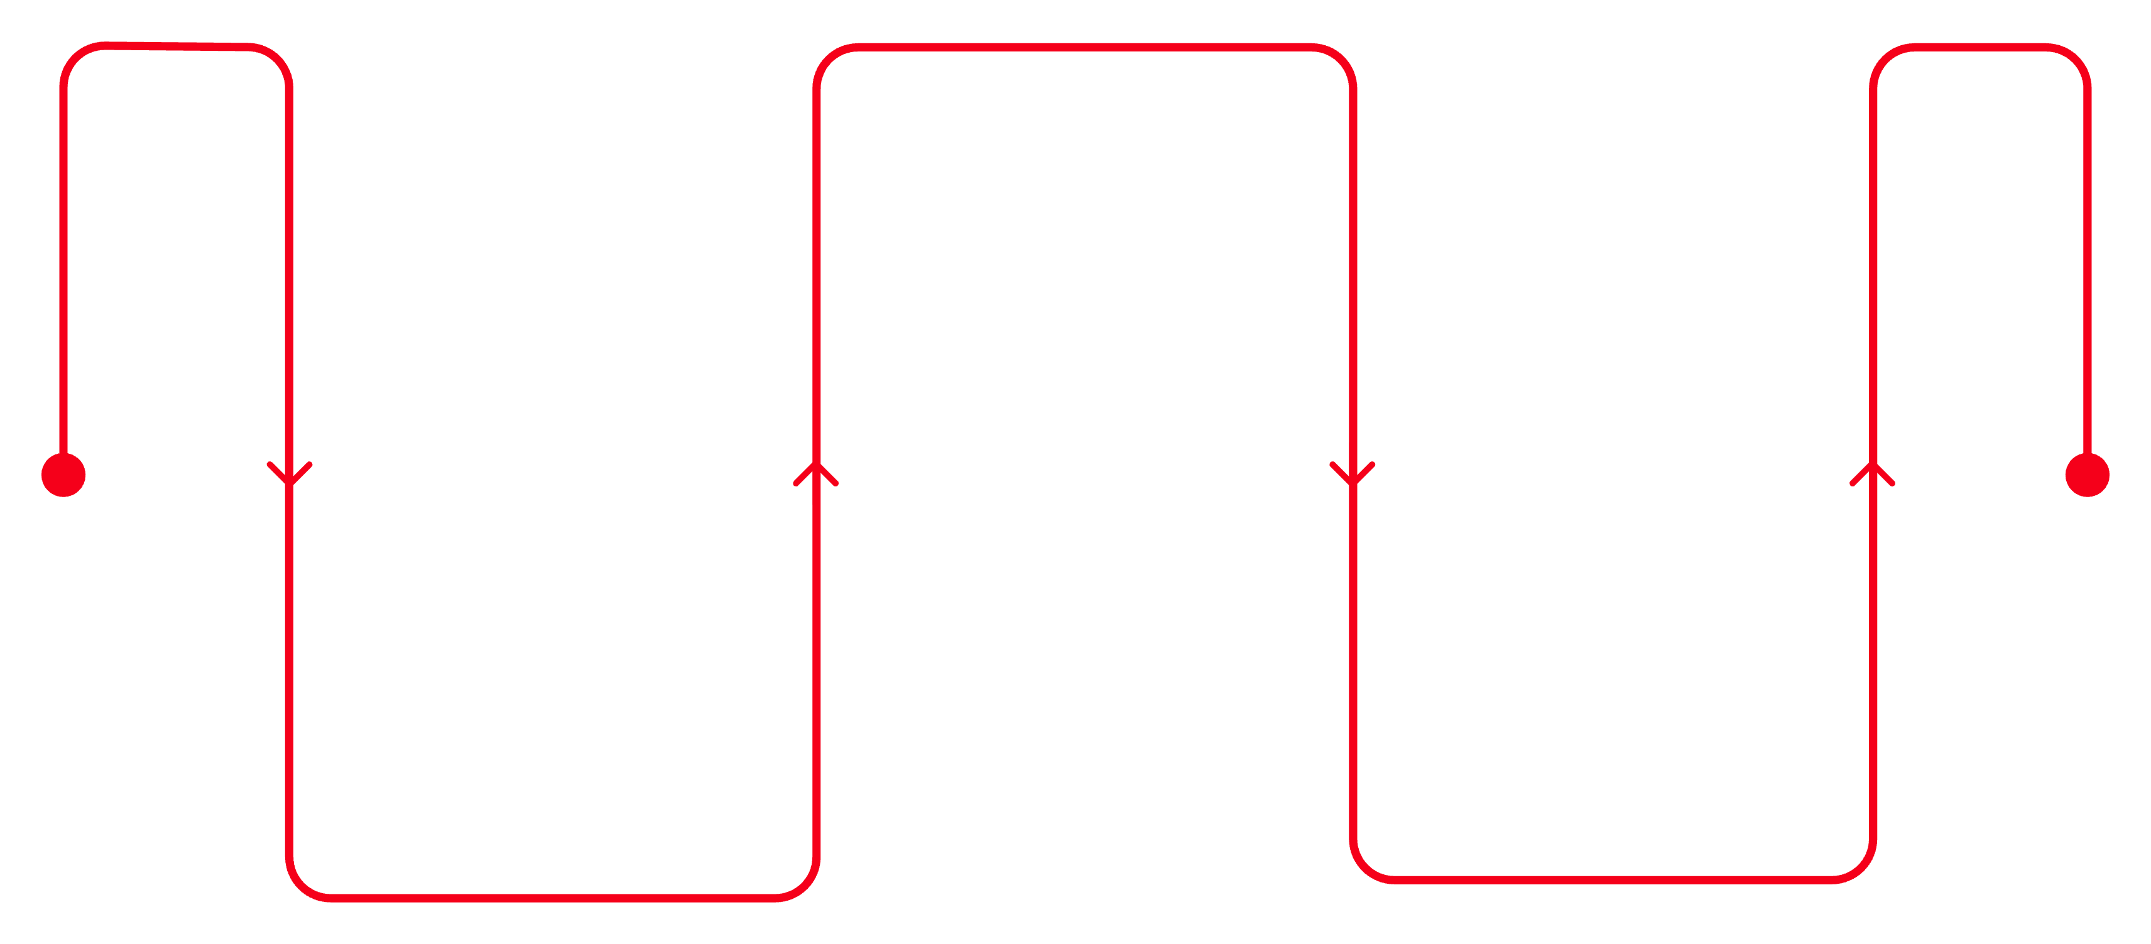
Заключение: морфема как ключ к познанию
Видеть за словом — историю
Итоги
Морфемный анализ — мощный инструмент глубокого понимания текста. Он помогает не только грамотно писать, но и точно мыслить, разграничивать оттенки значений и осознанно выбирать слова.
Каждое слово хранит в своей морфемной структуре память о языковых эпохах, культурных контактах и мышлении народа. Морфемный анализ — это способ прикоснуться к этой истории.
Осознанное отношение к языку
От исторических закономерностей — к современным коммуникативным практикам. Понимание морфемики делает нас более внимательными читателями, слушателями и авторами.
Призыв
Видьте за каждым словом его созидательную историю. Язык — живой организм, и морфема — его клетка, несущая смысл через века.
Анализ
Разбирать структуру и происхождение
Узнавание
Применение
Выделять морфемы в слове
Использовать сознательно в речи

